Slide 1
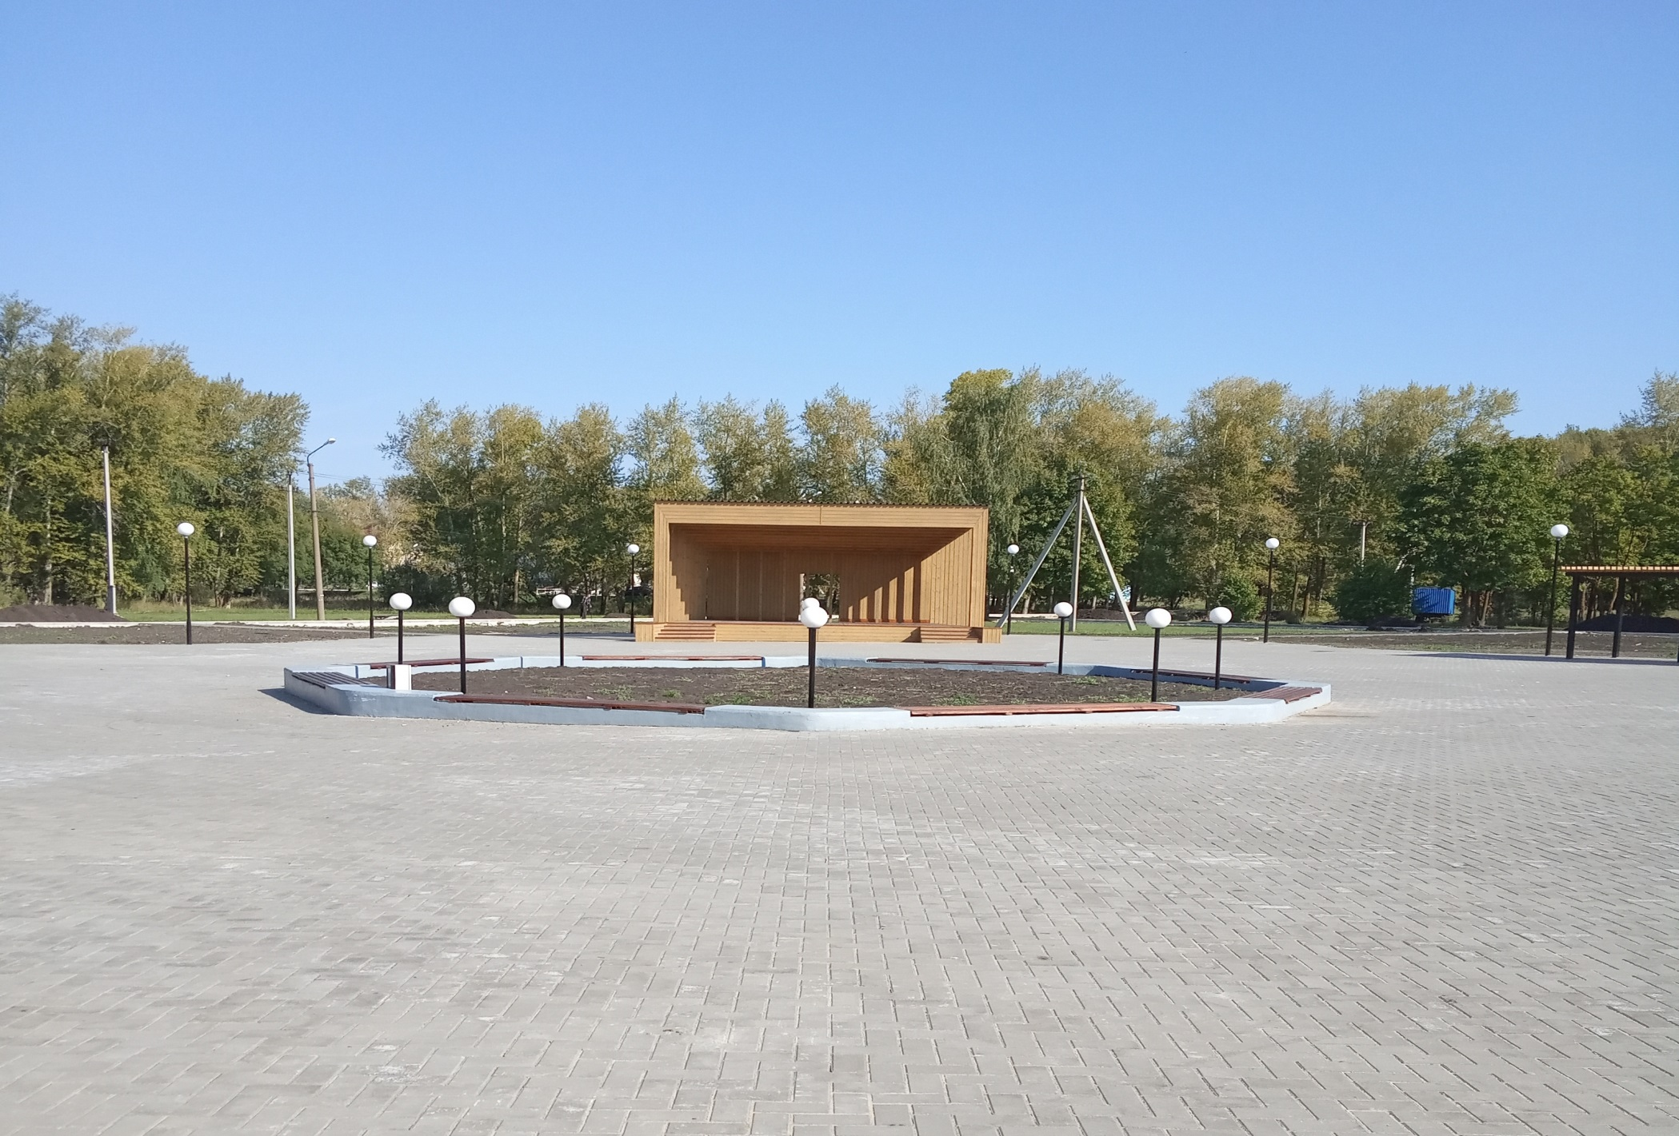
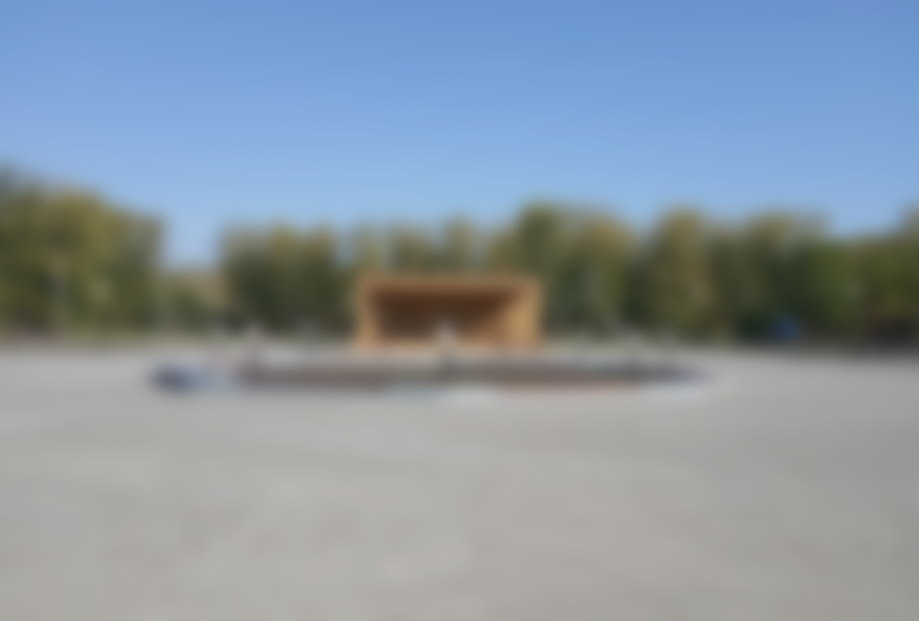
БЛАГОУСТРОЙСТВО ПАРКА ОТДЫХА
РП. КОМСОМОЛЬСКИЙ
ЕЖЕГОДНЫЙ КОНКУРС ПО ОТБОРУ ЛУЧШИХ ПРАКТИК (ПРОЕКТОВ) ПО БЛАГОУСТРОЙСТВУ, РЕАЛИЗОВАННЫХ В СУБЪЕКТАХ РОССИЙСКОЙ ФЕДЕРАЦИИ
Номинация:
ПАРК КАК МЕСТО ОТДЫХА И ЗАНЯТИЙ СПОРТОМ

Slide 2
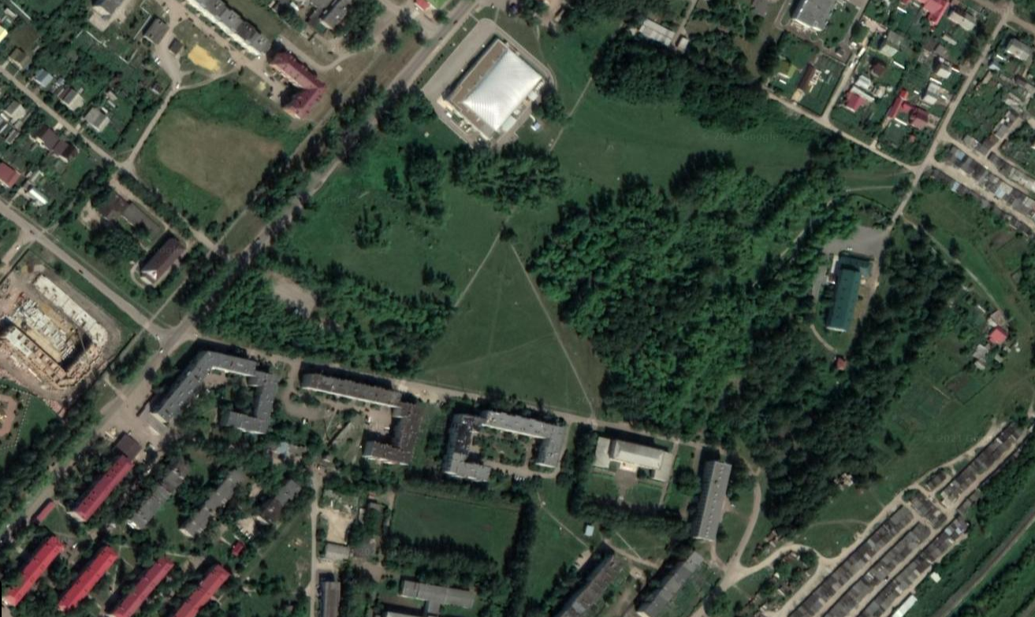
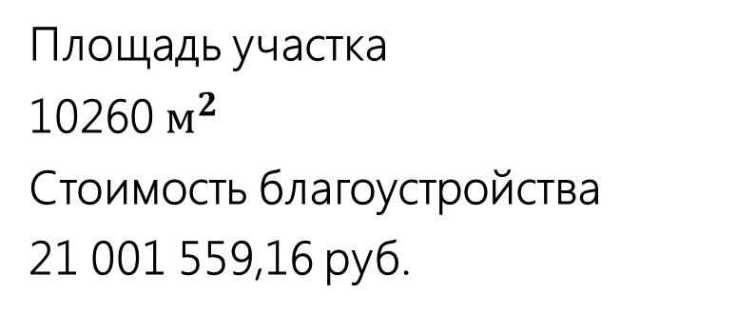
Ситуационная схема
Территория парка
Площадь участка
10260 $м^{2}$
Стоимость благоустройства
21 001 559,16 руб.
Состояние на момент благоустройства
Западнее от Парка отдыха расположен ледовый дворец, южнее - жилые пятиэтажные дома и индустриальный техникум, севернее расположена комсомольская ЦРБ, восточнее - гаражи. Основной подъезд к объекту предусмотрен со стороны Республиканской улицы.

Slide 3
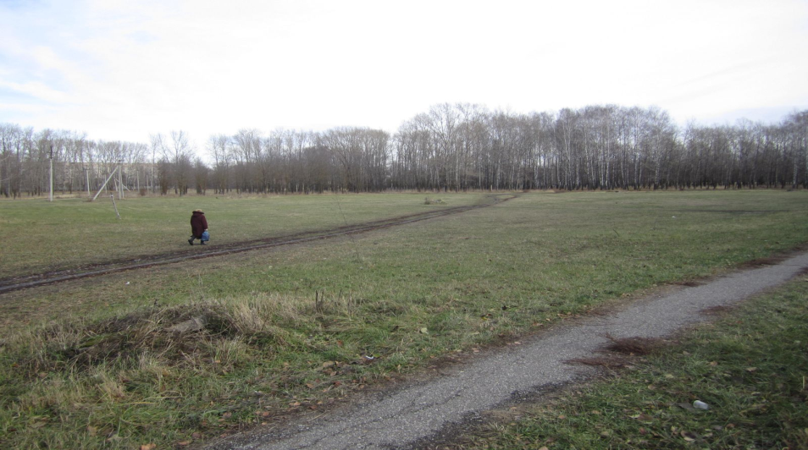
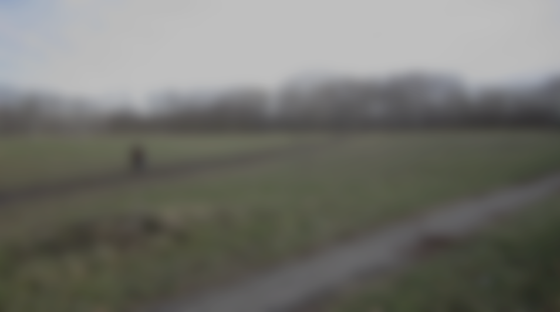
Проблемы территории до благоустройства
Заброшенная, не благоустроенная территория в центре поселка;
Отсутствие объектов притяжения;
Отсутствие детских, спортивные площадок;
Отсутствие тихой зоны отдыха;
Отсутствие освещения;
Отсутствие места проведения общепоселковых праздников, мероприятий

Slide 4
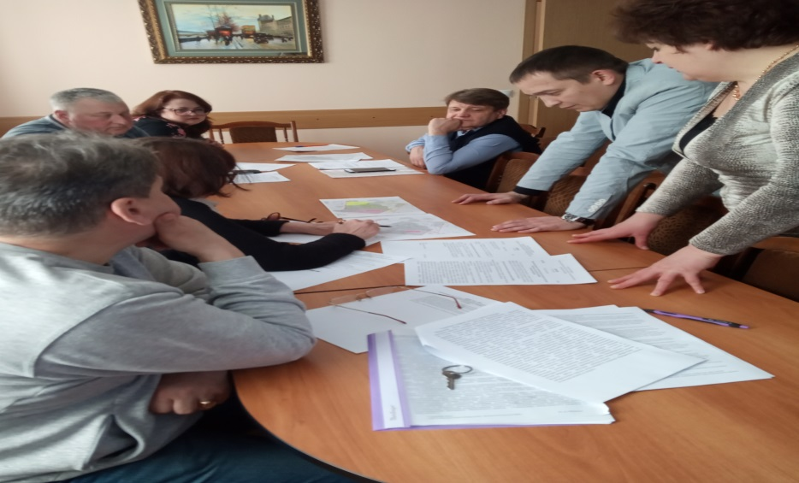
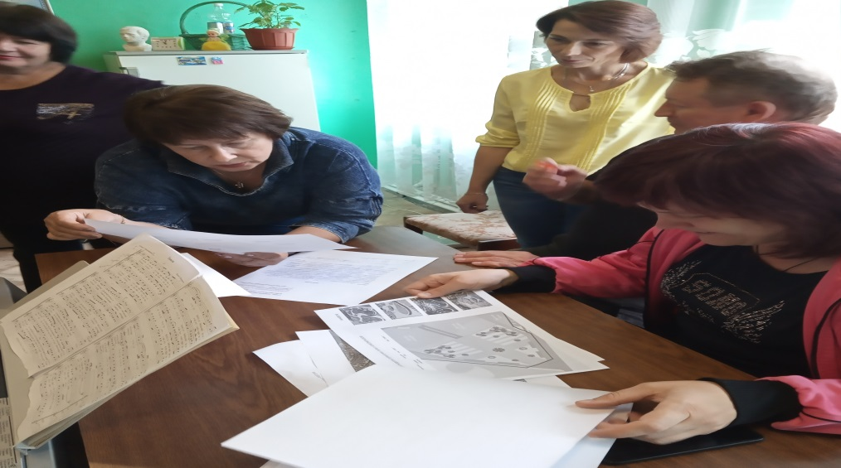
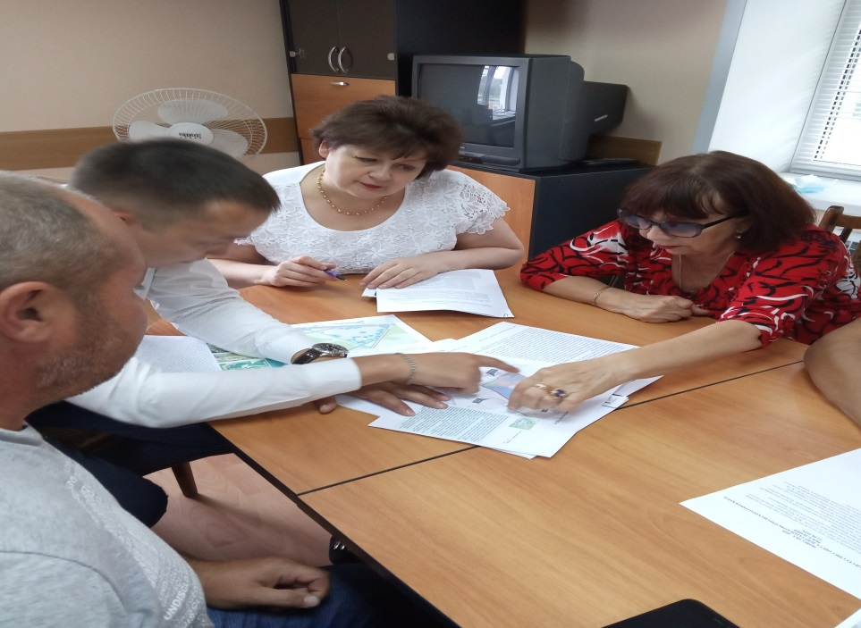
Проведение общественных обсуждений
Выбор общественного пространства, а так же дизайн проект территории обсуждался на рабочих совещаниях, в трудовых коллективах

Slide 5
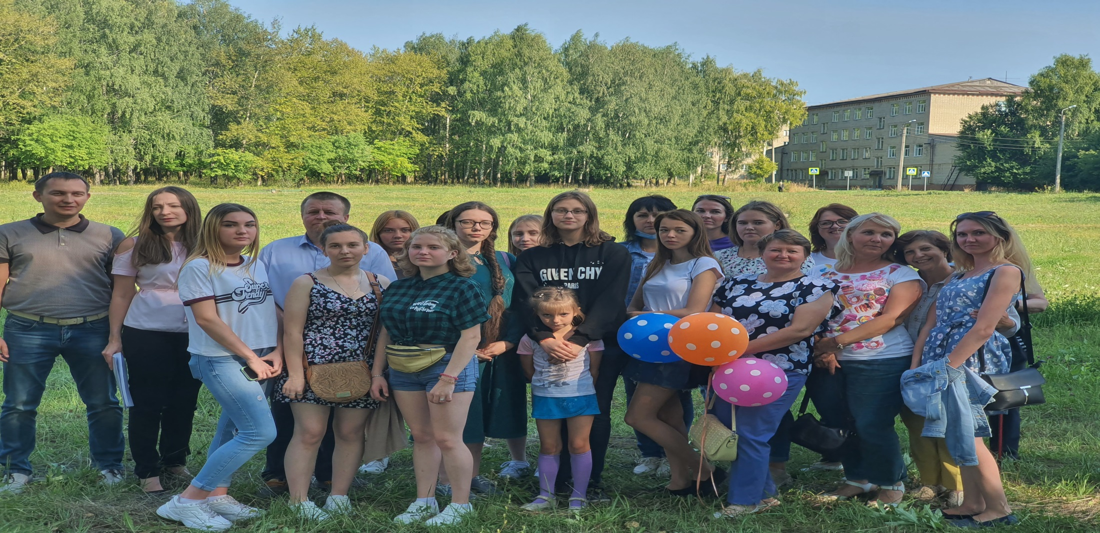
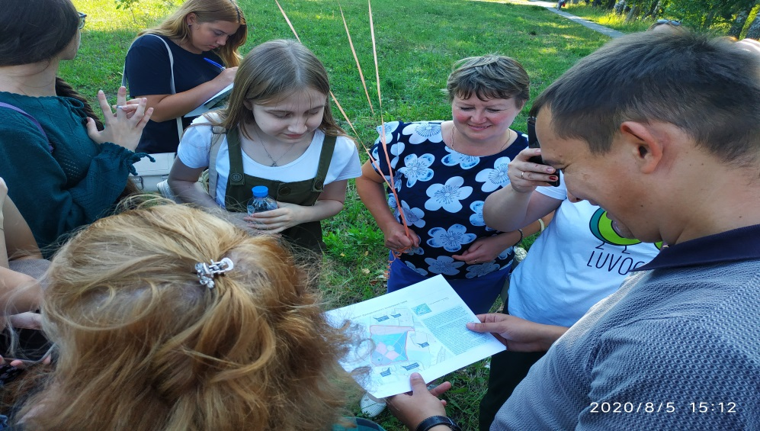
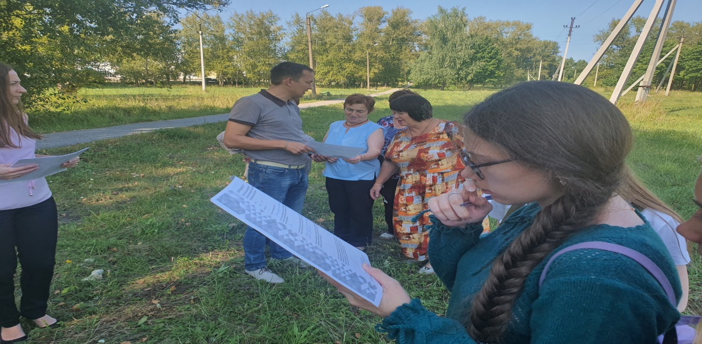
Публичные слушания, анкетирование

Slide 6
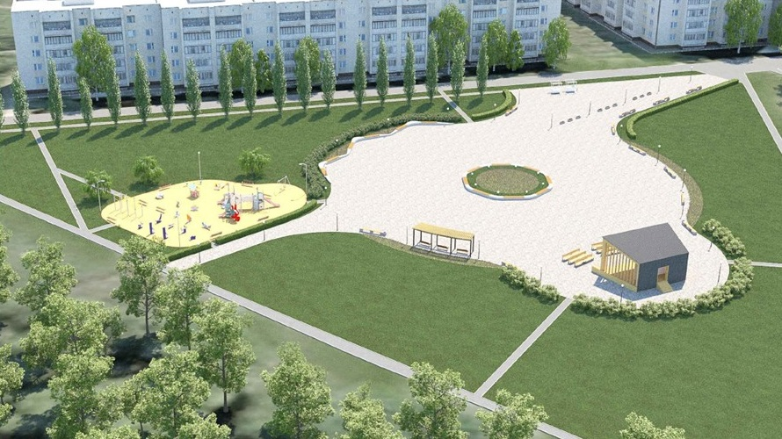
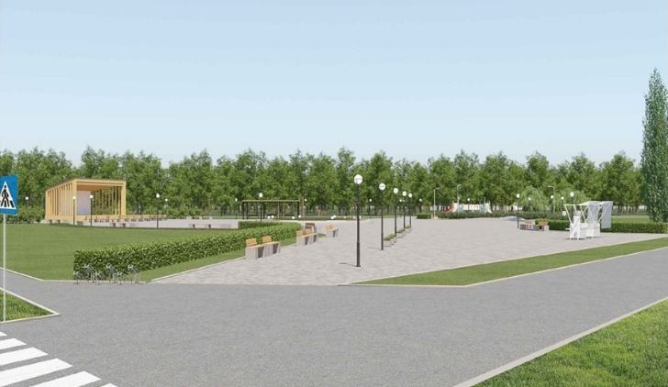
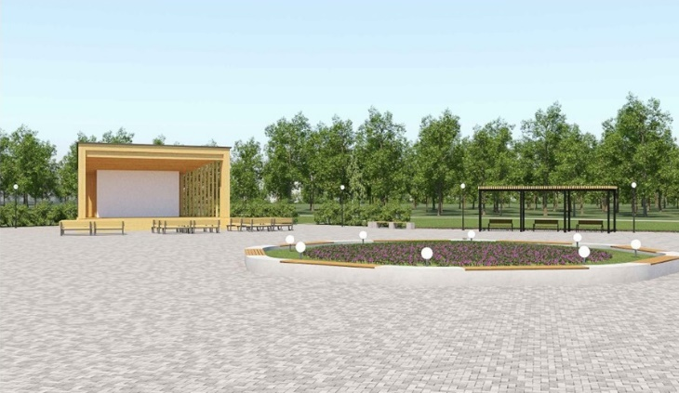
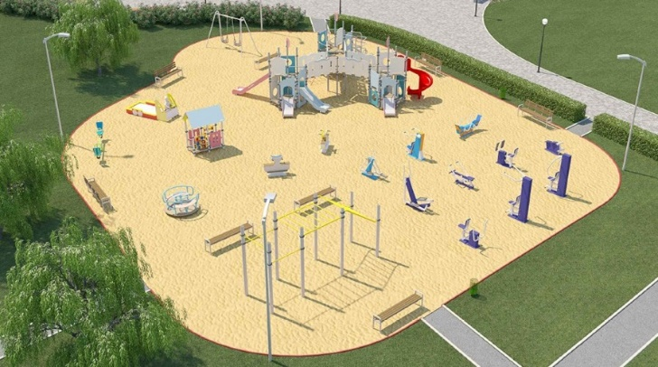

Вид со стороны жилых домов
Сцена
Общая схема парка
Спортивная и игровая площадки

Slide 7
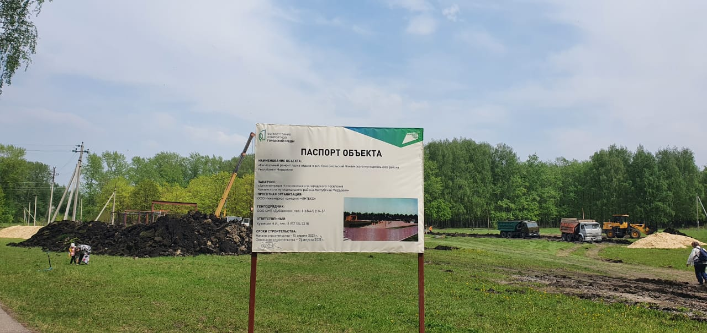
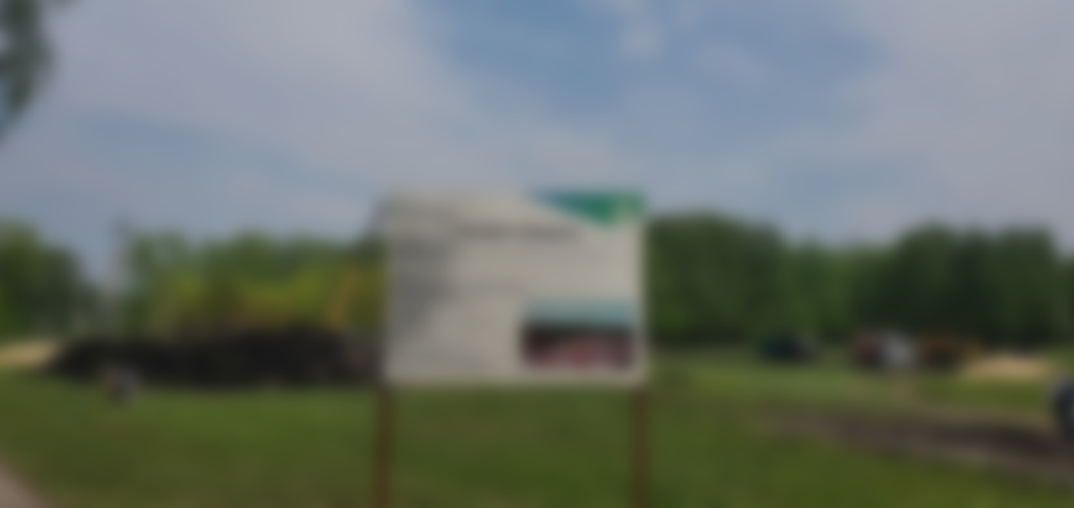
Начало строительства
14700000 руб. – Федеральный Бюджет,
300000 руб. – бюджет Республики Мордовия,
6001559,16 руб. – бюджет муниципального образования
Подрядная организация: ООО "Специальное монтажное предприятие "Дубенское".

Slide 8
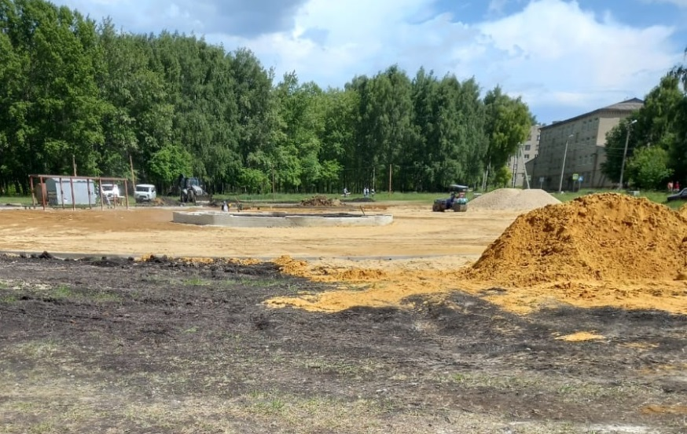
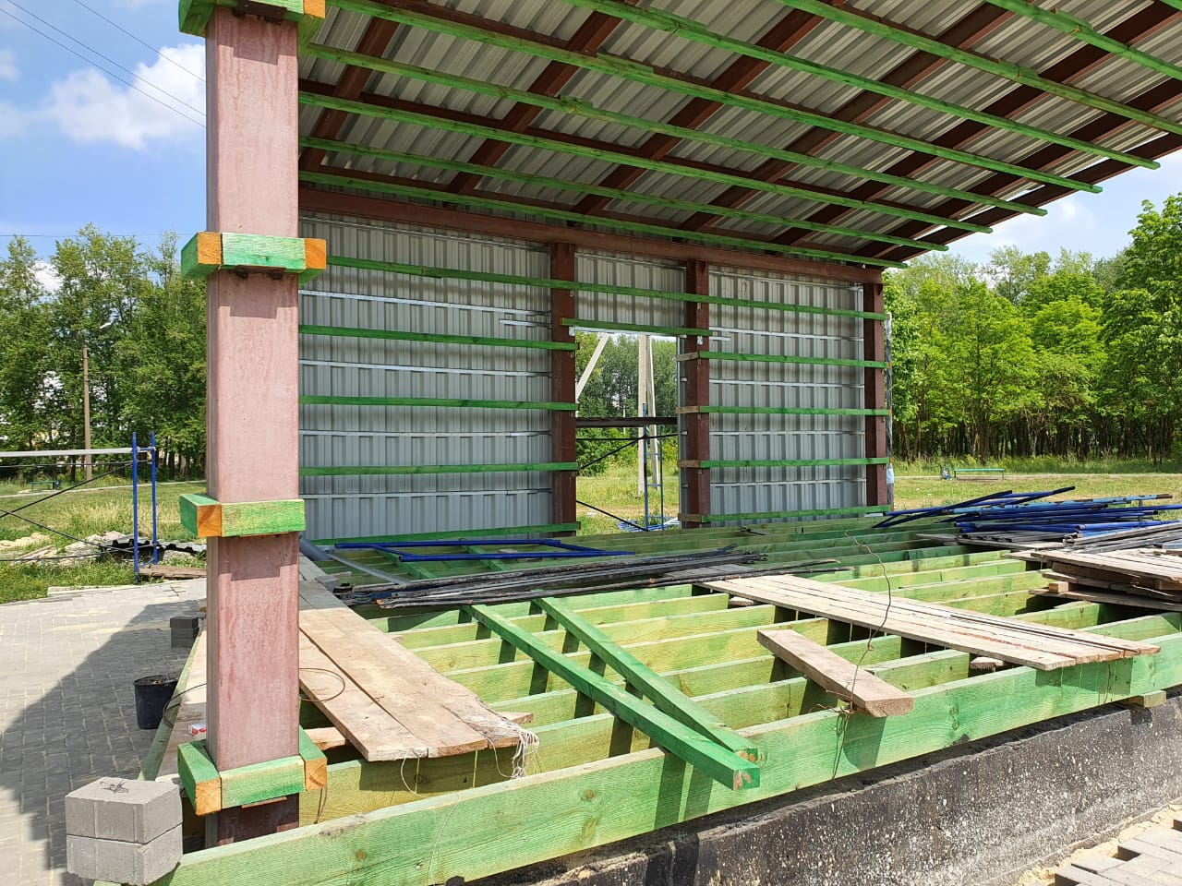
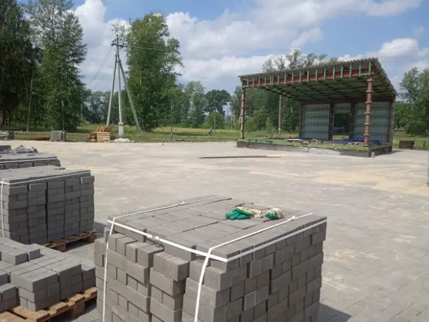
Завоз земли и планировка территории
Устройство сцены
Укладка брусчатки

Slide 9
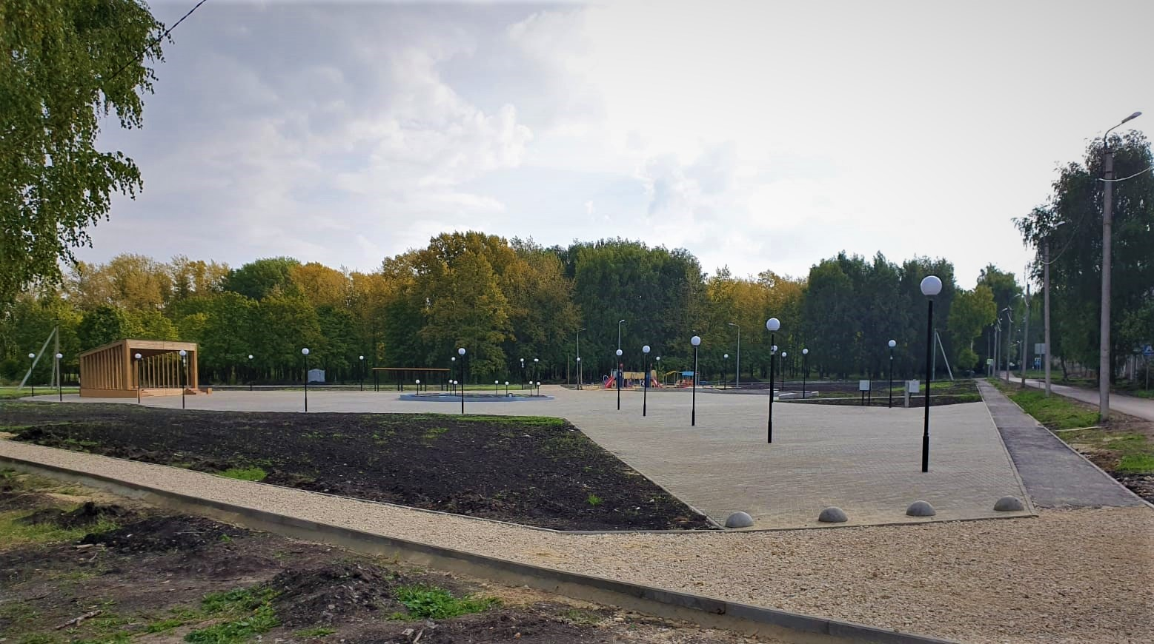
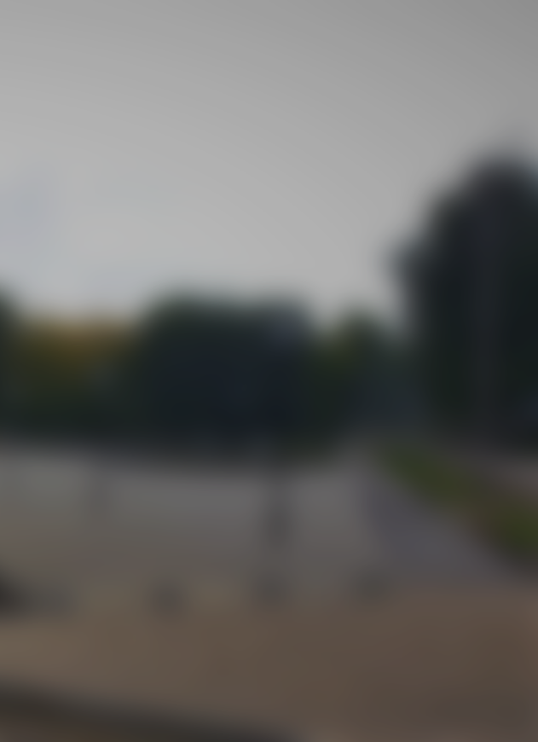
Виды работ
срезка грунта, разработка грунта,
устройство площадей, тротуаров и бардюров камня,
устройство парковки у входной группы,
устройство детских игровых и спортивных зон,
устройство сцены,
посев газона, посадка деревьев и кустарников,
устройство системы ви­деонаблюдения

Slide 10
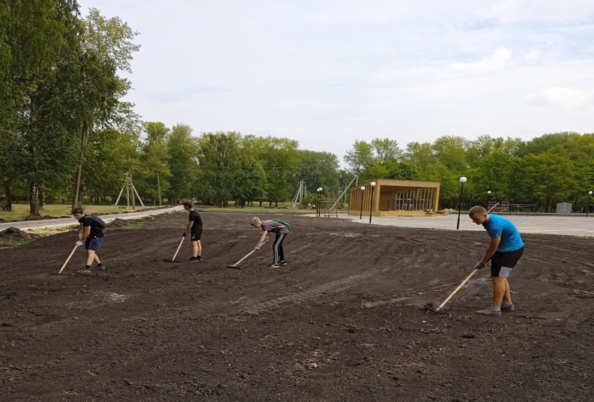
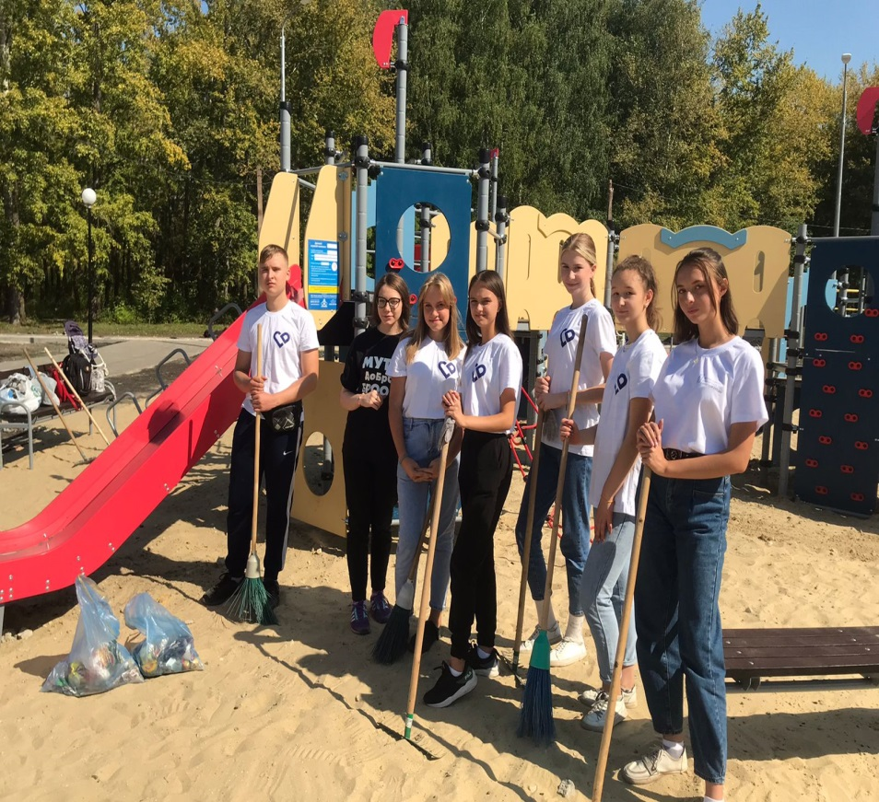
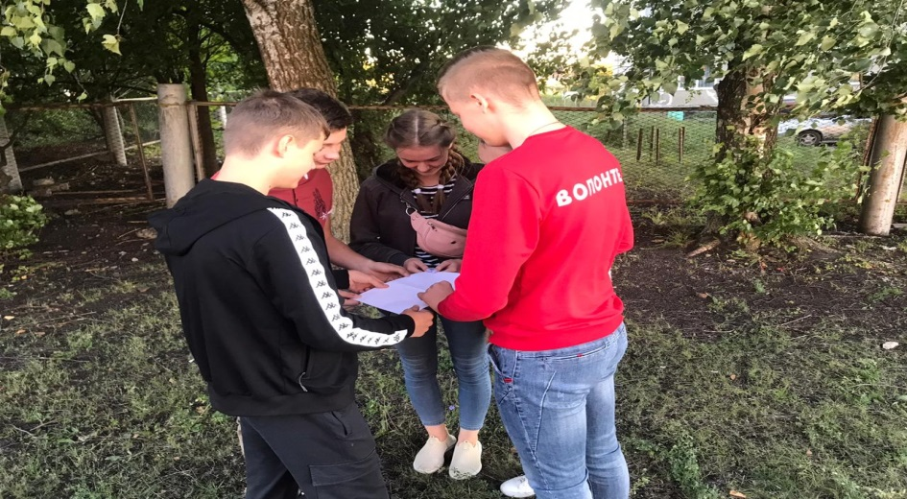
Трудовое участие
На всех этапах реализации проекта «Капитальный ремонт парка отдыха рп. Комсомольский» активное участие принимали волонтёры Чамзинского района и волонтерский отряд «Прометей».

Slide 11
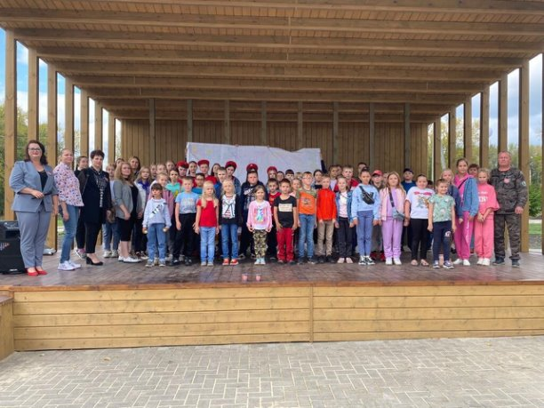
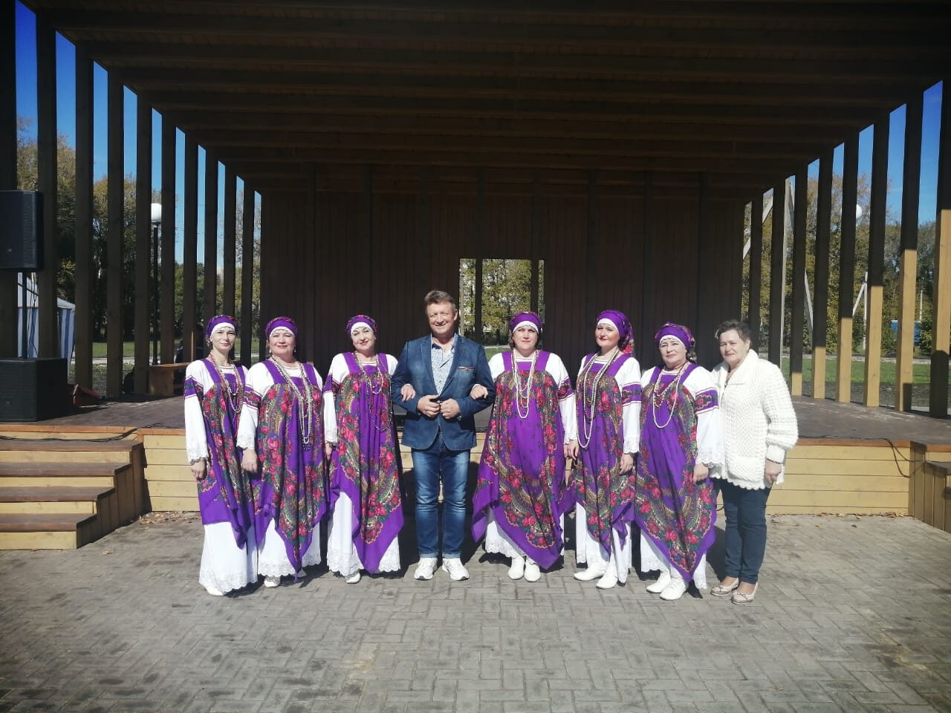
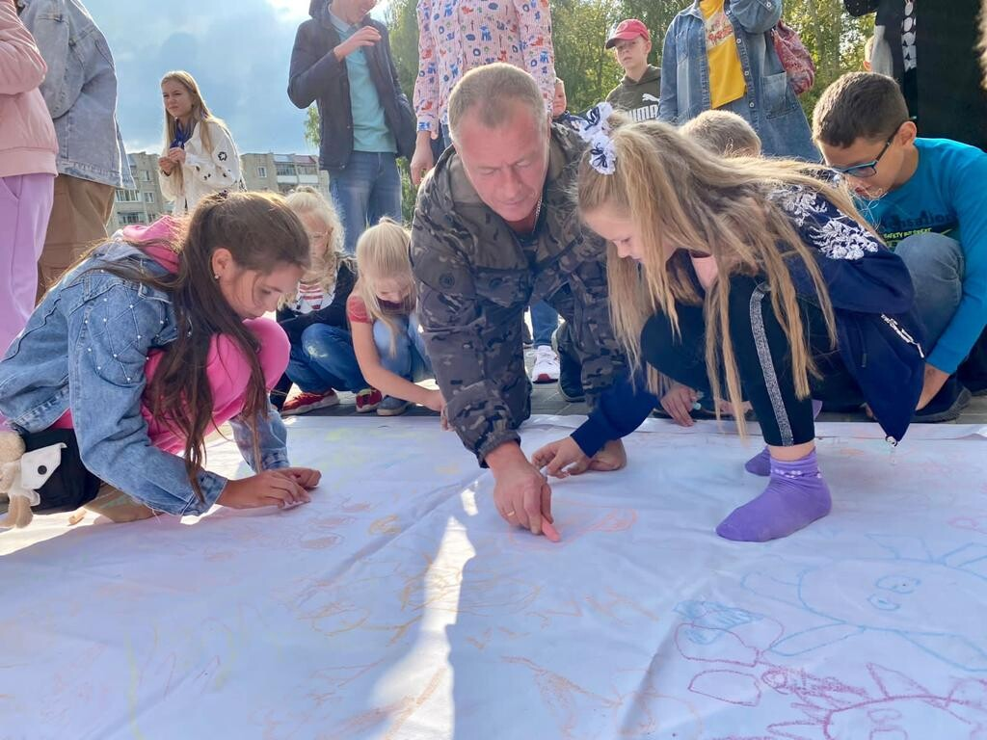
Построенный парк стал востребованным общественным местом
Акция «Сердце Беслана»
Культурная суббота

Slide 12
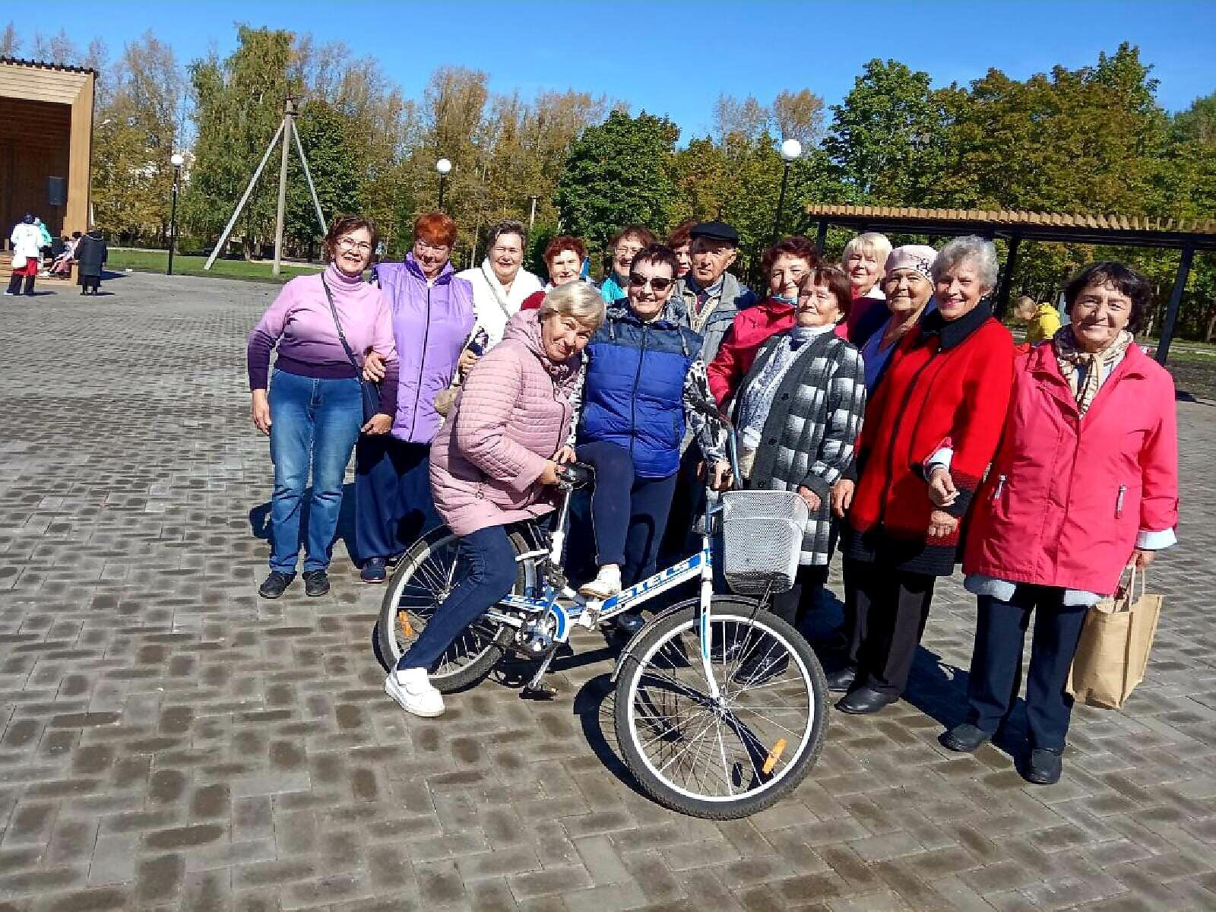
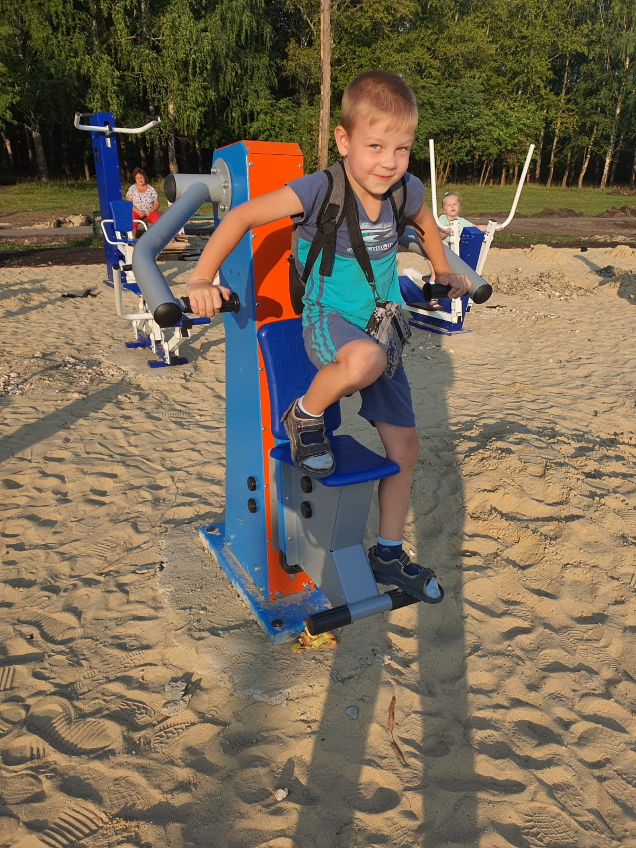
На радость детей и взрослых

Slide 13
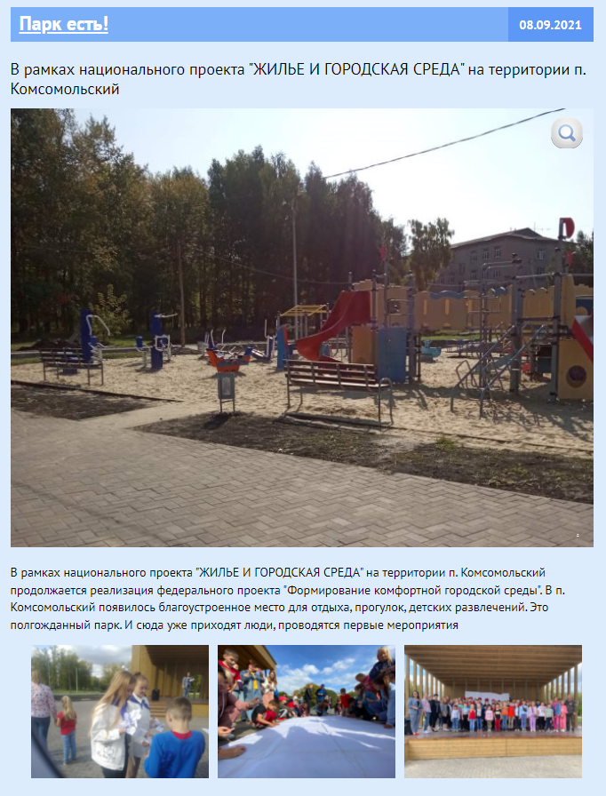
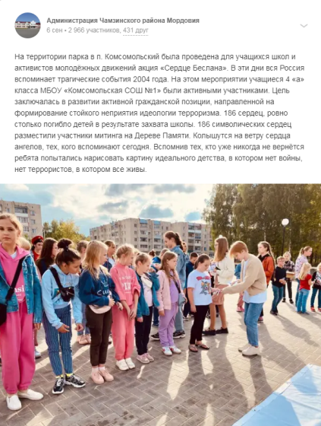
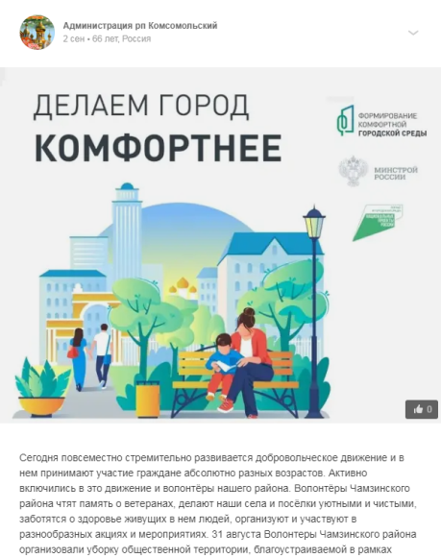
Информационное сопровождение
https://moyaokruga.ru/gazeta_znamya/Articles.aspx?articleId=483072
https://moyaokruga.ru/gazeta_znamya/Articles.aspx?articleId=478181
https://ok.ru/chamzinsky/topic/153239145382014
https://ok.ru/profile/573586761815/statuses/153754466080855

Slide 14
Контактная информация
Глава администрации Комсомольского городского поселения Чамзинского муниципального района Республики Мордовия –Жалилов Ильдар Ильдюсович
Тел. 8 834 37 3-37-47
komsgorpos@e-mirdovia.ru

